Slide 1
Διασφάλιση Ποιότητας Αγροτικών Προϊόντων
Εταιρεία Έρευνας Και Ανάπτυξης Βορείου Έβρου

Slide 2
Εισαγωγή
Οι καταναλωτές ολοένα και περισσότερο αναζητούν πιστοποιημένα προϊόντα ποιότητας, καθώς και προϊόντα που συνδέονται με τη γεωγραφική τους προέλευση.
Σημαντική παράμετρος για να εξακολουθούν οι παραγωγοί να παράγουν ένα ευρύ φάσμα ποιοτικών προϊόντων, ανταμοιβόμενοι δίκαια για τους κόπους τους, είναι η χρήση σημάτων ή ενδείξεων στη συσκευασία που γνωστοποιούν στους καταναλωτές την ταυτότητα, τα ιδιαίτερα χαρακτηριστικά των προϊόντων, όπως και τις εγγυήσεις που συνεπάγεται η επισήμανσή τους.
‹#›

Slide 3
Θα μιλήσουμε για…
Ποιότητα προϊόντων
Παράμετροι ποιότητας
Κίνδυνοι τροφίμων
Έλεγχος στην πηγή παραγωγής
Συσκευασία προϊόντος
Ταυτοποίηση προϊόντος
Μεταφορά προϊόντος
Αποθήκευση προϊόντος
Μεταποίηση προϊόντος
‹#›

Slide 4
Ποιότητα
Ορισμός
Η έννοια της ποιότητας όπως αυτή ορίζεται από τον Διεθνή Οργανισμό Τυποποίησης (ISO) αναφέρεται στο σύνολο των ιδιοτήτων και των χαρακτηριστικών ενός προϊόντος τα οποία του προσδίδουν τη δυνατότητα να ανταποκρίνεται στις απαιτήσεις του καταναλωτή.
‹#›

Slide 5
Παράγοντες που καθορίζουν την ποιότητα ενός προϊόντος
Δύο είναι οι παράγοντες που καθορίζουν την ποιότητα ενός προϊόντος:
Ο πελάτης – καταναλωτής, με την πλήρη και σαφή διευκρίνιση των απαιτήσεών του.
Ο προμηθευτής, με τη διασφάλιση της ικανοποίησης όλων των απαιτήσεων του πελάτη – καταναλωτή.
‹#›

Slide 6
Παράμετροι Ποιότητας
Η ασφάλεια των τροφίμων
Η εμφάνιση και τα οργανοληπτικά χαρακτηριστικά των τροφίμων
Η θρεπτική αξία των τροφίμων
Η νομοθεσία των τροφίμων
Το κόστος παραγωγής
Η προσαρμογή στο νέο προφίλ των τροφίμων
‹#›

Slide 7
1.Η ασφάλεια των τροφίμων
Αφορά στην προστασία του καταναλωτή με την παραγωγή τροφίμων τα οποία δεν θα προκαλέσουν βλάβη στην υγεία του.
Η ασφαλής παραγωγή προϊόντων διασφαλίζεται με την εφαρμογή ενός συστήματος HACCP που συμπληρώνεται με κανόνες ορθής υγιεινής πρακτικής
‹#›

Slide 8
2.Η εμφάνιση και τα οργανοληπτικά χαρακτηριστικά των τροφίμων
Η ποιότητα των τροφίμων επηρεάζεται σημαντικά από την αισθητική και τη γευστική ικανοποίηση του καταναλωτή.
Στην ικανοποίηση της αισθητικής απαίτησης του καταναλωτή βοηθά η συσκευασία του προϊόντος.
‹#›

Slide 9
3.Η θρεπτική αξία των τροφίμων
Περιλαμβάνει τη σύνθεση των τροφίμων, την ενέργεια που αποδίδουν στον ανθρώπινο οργανισμό, τη δυνατότητα να χρησιμοποιηθούν για δίαιτα.
Διασφαλίζεται με τον κατάλληλο σχεδιασμό της σύνθεσης των συστατικών των τροφίμων και με την κατάλληλη επεξεργασία των τροφίμων.
‹#›

Slide 10
4.Η νομοθεσία των τροφίμων
Καλύπτει θέματα ασφάλειας, σύστασης, συσκευασίας,προέλευσης και επισήμανσης (ετικέτας) των τροφίμων.
Η γνώση της νομοθεσίας και η τήρησή της είναι υποχρεωτική και χαρακτηρίζει τον σωστό επαγγελματία παραγωγής τροφίμων.
η νομοθεσία των τροφίμων μπορεί να διαφέρει από μια χώρα σε άλλη.
‹#›

Slide 11
4.Η νομοθεσία των τροφίμων
υπάρχουν 3 τύποι μικροβιολογικών κριτηρίων που καθορίζονται από τη Διεθνή Επιτροπή Μικροβιολογικών Προδιαγραφών (ICMSF):
Μικροβιολογικά πρότυπα.
Μικροβιολογική προδιαγραφή για το εμπόριο που αποτελεί όρο αποδοχής του τροφίμου από τον αγοραστή.
Μικροβιολογική οδηγία που εφαρμόζεται κατά τον μικροβιολογικό έλεγχο της αποδοχής ενός προϊόντος ή μιας διαδικασίας.
‹#›

Slide 12
5.Το κόστος παραγωγής
Η διαμόρφωση του κόστους είναι δυνατόν να επηρεάσει σημαντικά την ποιότητα των τροφίμων διότι έχει σχέση με τη δυνατότητα απορρόφησης των τροφίμων από την αγορά.
‹#›

Slide 13
6.Η προσαρμογή στο νέο προφίλ των τροφίμων
Κοινωνικοί λόγοι επιβάλλουν την παραγωγή τροφίμων με τα παρακάτω χαρακτηριστικά :
Φρέσκα
Ικανά να διατηρηθούν
Γρήγορα στην προετοιμασία
Υγιεινά
Εύκολα στην προμήθεια
‹#›

Slide 14
Κίνδυνοι Τροφίμων
Οι κίνδυνοι που μπορεί να επηρεάσουν την υγιεινή των τροφίμων είναι :
Μικροβιολογικοί
Χημικοί
Φυσικοί
‹#›

Slide 15
Μικροβιολογικοί Κίνδυνοι
Πρωτόζωα
Φύκη
Παράσιτα
Ιοί
Ζύμες
Μύκητες
Βακτήρια
‹#›

Slide 16
Πηγές μόλυνσης με μικροοργανισμούς
το έδαφος και το νερό
τα φυτά
σκεύη και εργαλεία τροφίμων
εντερικός σωλήνας ανθρώπων και ζώων
χειριστές των τροφίμων
ζωοτροφές
το δέρμα των ζώων
αέρας και σκόνη
‹#›

Slide 17
Χημικοί Κίνδυνοι
χημικές ουσίες από τη χρήση γεωργικών φαρμάκων
χημικές ουσίες από το περιβάλλον (τοξικές ουσίες μολύβδου, ψευδαργύρου, αρσενικού, υδραργύρου, κυανίου και ραδιενεργές ουσίες)
συντηρητικά, ενισχυτές αρώματος, θρεπτικά πρόσθετα, χρωστικές ουσίες που δεν ικανοποιούν τις απαιτήσεις του Κώδικα Τροφίμων & Ποτών
απορρυπαντικά και απολυμαντικά κατά τη διαχείριση των τροφίμων από το προσωπικό όταν δεν τηρούνται οι κανόνες ορθής υγιεινής πρακτικής
‹#›

Slide 18
Φυσικοί Κίνδυνοι
κομμάτια γυαλιών
κομμάτια ξύλων
μέταλλα
κόκκαλα
έντομα και τρωκτικά
πέτρες
πλαστικά αντικείμενα του προσωπικού
τμήματα του εξοπλισμού
‹#›

Slide 19
Έλεγχος στην Πηγή Παραγωγής
καλά εκπαιδευμένο εργατικό δυναμικό
επιθεώρηση των εγκαταστάσεων και των διαδικασιών που συνδέονται με τη μικροβιολογική δοκιμασία
εξοπλισμός
καθαρισμός και απολύμανση
‹#›

Slide 20
1.Εκπαίδευση
Οι χειριστές τροφίμων πρέπει να εκπαιδευτούν για τα τρόφιμα και την προσωπική τους υγιεινή για την αποφυγή τροφικών δηλητηριάσεων
Πρέπει να γίνεται συστηματικός έλεγχος της μικροχλωρίδας τους για να ανιχνευθούν οι υγιείς μικροβιοφορείς
Σωστός χειρισμός, αποθήκευση και πάγωμα των τροφίμων
‹#›

Slide 21
2.Εγκαταστάσεις και Διαδικασίες
χώροι: σε καλή κατάσταση, πρέπει να αερίζονται και να ελέγχεται συστηματικά η θερμοκρασία και η σχετική υγρασία
πατώματα: ανθεκτικό υλικό κατασκευής που να πλένεται εύκολα και να μην φέρουν ρωγμές
τοίχοι: ομαλή εσωτερική επιφάνεια, καθαρισμός και απολύμανση, ελαφρά χρωματισμένοι
γωνίες: πρέπει να καλυφθούν για να διευκολύνουν τον καθαρισμό
‹#›

Slide 22
2.Εγκαταστάσεις και Διαδικασίες
παράθυρα: σίτες και αυτόματες πόρτες
τουαλέτες: καθαρές, να μην επικοινωνούν με τις περιοχές επεξεργασίας των τροφίμων
Πρέπει να υπάρχουν: ζεστό νερό, σαπούνι, ξηραντήρας για τα υγρά χέρια, πετσέτες μιας χρήσεως.
Οι περιοχές υψηλού και χαμηλού κινδύνου πρέπει να χωρίζονται.
‹#›

Slide 23
3.Εξοπλισμός
Κύριος στόχος: Υγιεινή Προετοιμασία της Τροφής
Επιφάνειες που έρχονται σε επαφή με τα τρόφιμα :
Αδρανής
Μικροβιολογικά καθαρές
Ορατές για την επιθεώρηση
Εύκολα προσιτές
Δυνατότητα αυτοστραγγίσματος
Καθαρισμός του πατώματος – Ο εξοπλισμός πρέπει να προστατεύει τα τρόφιμα από εξωτερικές μολύνσεις
‹#›

Slide 24
4.Καθαρισμός και απολύμανση
Οι διαδικασίες καθαρισμού περιλαμβάνουν τα ακόλουθα στάδια :
Φυσικός Καθαρισμός: αφαίρεση χώματος και ρύπανσης
Μικροβιολογικός Καθαρισμός: Μείωση του αριθμού των μικροοργανισμών στα αποδεκτά επίπεδα
Σε πολλές περιπτώσεις χρησιμοποιούνται απορρυπαντικά και απολυμαντικά.
‹#›

Slide 25
Συσκευασία Αγροτικών Προϊόντων
Έννοια-ορισμός
Συσκευασία ενός αγροτικού προϊόντος ονομάζεται η τοποθέτηση του μέσα σε ειδικό υλικό, για να καταστεί δυνατή, ασφαλής και αποδοτική η διακίνησή του ως τους καταναλωτές
‹#›

Slide 26
Σκοποί της συσκευασίας
Η μεταφορά των προϊόντων ως τους καταναλωτές
Η προστασία των προϊόντων (φυσικούς, περιβαλλοντικούς κινδύνους και ασθένειες)
Αποδοτική διακίνηση των προϊόντων(μεγιστοποιεί τον ωφέλιμο χώρο του μεταφορικού μέσου και της αποθήκευσης επιταχύνει τη φόρτωση και εκφόρτωση του οχήματος χωρίς να επιβαρύνει πολύ την τελική τιμή)
Προώθηση των πωλήσεων
‹#›

Slide 27
Διάκριση της Συσκευασίας
Ανάλογα με το σκοπό για τον οποίο γίνεται η συσκευασία:
Συσκευασία διακίνησης ή προστατευτική συσκευασία (ανθεκτικό υλικό, καλής ποιότητας, κατάλληλο σχήμα και μέγεθος για την αξιοποίηση του μεταφορικού και αποθηκευτικού χώρου)
Καταναλωτική συσκευασία (Απαιτούμενο μέγεθος, ευκολία χρήσης του υλικού συσκευασίας, η ποιότητα του υλικού συσκευασίας, η χρησιμότητα του υλικού συσκευασίας)
‹#›

Slide 28
Διάκριση της Συσκευασίας
Ανάλογα με τη δυνατότητα επανάχρησης ή όχι του υλικού συσκευασίας:
Συσκευασία μιας χρήσης
Συσκευασία επανάχρησης
Ανάλογα με το πόσες φορές συσκευάζεται ένα προϊόν η καταναλωτική συσκευασία διακρίνεται:
Απλή συσκευασία
Πολλαπλή συσκευασία
‹#›

Slide 29
Υλικά συσκευασίας
Χαρακτηριστικά υλικών συσκευασίας:
Χημικά ουδέτερο προς το προϊόν
Ανθεκτικό
Ελαφρύ
Φθηνό
Αποσυντιθέμενο
Ανακυκλώσιμο
‹#›

Slide 30
Πλεονεκτήματα /Μειονεκτήματα συσκευασίας
Πλεονεκτήματα συσκευασίας:
Η προστασία των προϊόντων
Η αποτροπή μετάδοσης ασθενειών
Παρεμπόδιση της νοθείας των προϊόντων
Η βελτίωση της εμπορικής ποιότητας των προϊόντων
Η διευκόλυνση της αγοραπωλησίας
Η διευκόλυνση των καταναλωτών στη χρήση του προϊόντος
Μείωση του κόστους φορτοεκφόρτωσης των προϊόντων
Μείωση του κόστους εμπορίας
Αύξηση της ποσότητας πώλησης του προϊόντος
Προστατεύονται τα προϊόντα
Παρατείνεται ο χρόνος προσφοράς τους στην αγορά
Η εμφάνισή τους βελτιώνεται
Η νοθεία τους παρεμποδίζεται
Η χρήση τους διευκολύνεται
Μειονεκτήματα συσκευασίας:
Η δυσκολία εκτίμησης της ποιότητας των συσκευασμένων προϊόντων
Ο κίνδυνος ύπαρξης χαλασμένων προϊόντων
Η δυνατότητα χρησιμοποίησης υπέρβαρου υλικού συσκευασίας
Η ρύπανση του περιβάλλοντος
Η εξάντληση φυσικών πόρων
Η επιβάρυνση της λιανικής τιμής πώλησης
‹#›

Slide 31
Ταυτοποίηση προϊόντος
Ταυτοποίηση προϊόντος ονομάζεται η διαδικασία εκείνη κατά την οποία προσδιορίζεται η ταυτότητα του προϊόντος που διακινείται στην αγορά.
Ο προσδιορισμός της ταυτότητας ενός προϊόντος γίνεται με:
Με το εμπορικό όνομα της επιχείρησης,
Με το εμπορικό σήμα,
ή & με τα δυο παραπάνω.
‹#›

Slide 32
Εμπορικό Όνομα
Εμπορικό Όνομα μιας επιχείρησης είναι το πραγματικό νομικό όνομα της επιχείρησης Για παράδειγμα:
ΜΕΒΓΑΛ
ΜΕΛΙΣΣΑ
Το εμπορικό όνομα χρησιμεύει για την αναγνώριση της επιχείρησης στην αγορά, αλλά δεν προσδιορίζει κανένα συγκεκριμένο προϊόν
‹#›

Slide 33
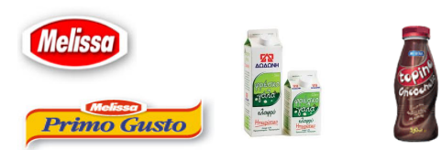
Το Σήμα (brand)
Το Σήμα (brand) ενός προϊόντος είναι:
Μια λέξη, ένα γράμμα ή ένας αριθμός
Ένα σύμβολο, μια εικόνα, ένα σχέδιο, που χρησιμοποιείται για την ταυτοποίηση των προϊόντων μιας επιχείρησης
‹#›

Slide 34
Εμπορικό Σήμα
Εμπορικό Σήμα (brand ή Σήμα κατατεθέν) είναι ένα σήμα στο οποίο έχει δοθεί νομική προστασία από το αρμόδιο κρατικό όργανο (μετά από αίτηση της επιχείρησης)
Το σήμα ενός προϊόντος αποτελείται από 2 μέρη
Το όνομα του σήματος (λεκτικό μέρος)
Το σύμβολο του σήματος (μη- λεκτικό μέρος)
Είδη Εμπορικών σημάτων:
Οικογενειακά εμπορικά σήματα
Ατομικά εμπορικά σήματα
Συνδυασμένα εμπορικά σήματα
‹#›

Slide 35
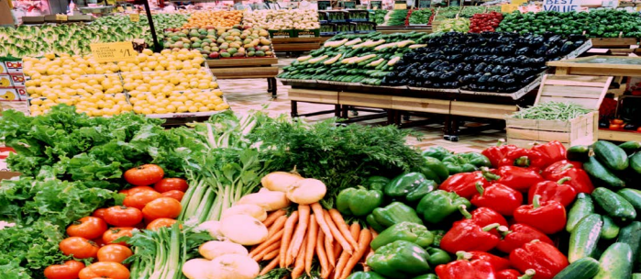
Ανώνυμα Προϊόντα
Ανώνυμα Προϊόντα (generic) ονομάζονται εκείνα τα προϊόντα τα οποία διακινούνται χωρίς ταυτότητα, δηλαδή χωρίς το όνομα των παραγωγών ή των εμπόρων τους.
‹#›

Slide 36
Προϊόντα ιδιωτικής ετικέτας
Προϊόντα ιδιωτικής ετικέτας (private label) είναι τα προϊόντα τα οποία εμπορεύονται συνήθως με το όνομα του λιανοπωλητή.
‹#›

Slide 37
Προϊόντα ιδιωτικής ετικέτας
Ετικέτα (Label) ενός προϊόντος είναι το γραπτό, τυπωμένο ή σχεδιασμένο κομμάτι του υλικού συσκευασίας του προϊόντος, που έχει σκοπό την ταυτοποίηση των προϊόντων μιας επιχείρησης και την παροχή στους καταναλωτές χρήσιμων πληροφοριών για το προϊόν ώστε να συμβάλλει στη προώθηση των πωλήσεων του.
‹#›

Slide 38
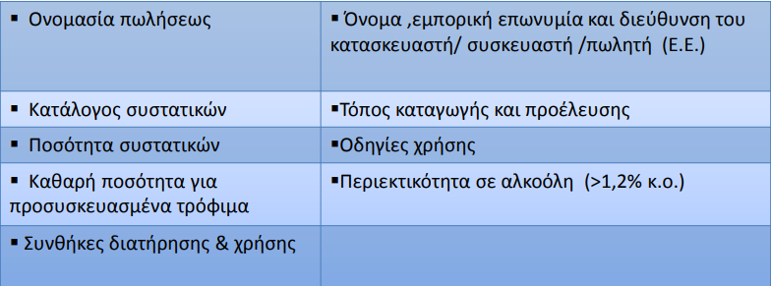
Σήμανση Προϊόντων – Τροφίμων
Η νομοθεσία για την επισήμανση των τροφίμων υπάγεται στο καθεστώς της γενικής επισήμανσης τροφίμων (General Food Labeling) και ελέγχεται από την Οδηγία 2000/13/ΕΚ.
Η νομοθεσία για την επισήμανση, παρουσίαση και διαφήμιση των τροφίμων εφαρμόζεται στα συσκευασμένα τρόφιμα τα οποία προορίζονται να παραδοθούν ως έχουν στον τελικό καταναλωτή ή σε εστιατόρια, σε νοσοκομεία και σε άλλες παρόμοιες μονάδες ομαδικής εστίασης.
Υποχρεωτικές ένδειξης σήμανσης:
‹#›

Slide 39
Λόγοι που οδηγούν στη διάθεση των αγροτικών προϊόντων με το εμπορικό σήμα των παραγωγών
Συνδέουν τους παραγωγούς με τους καταναλωτές,
Μειώνει την πιθανότητα υποκατάστασης των προϊόντων με άλλα ανταγωνιστικά,
Ευνοούν την αύξηση της παραγωγής.
Προϋποθέσεις για τη διάθεση των αγροτικών προϊόντων με το εμπορικό σήμα των παραγωγών.
Το προϊόν να παράγεται σε μεγάλες ποσότητες,
Το προϊόν να είναι καλής ποιότητας.
‹#›
Notes:
‹#›

Slide 40
Έννοια και ρόλος των μεταφορών
Με τον όρο μεταφορά προϊόντων εννοούμε τη διακίνηση τους από τους τόπους παραγωγής στα κέντρα επεξεργασίας και διάθεσης τους.
Ο βασικός ρόλος της μεταφοράς των αγροτικών προϊόντων είναι να μεταφέρει τα προϊόντα στον τόπο κατανάλωσης, έτσι ώστε να γίνει δυνατή η αγορά και η κατανάλωση τους από τους καταναλωτές.
‹#›

Slide 41
Τρεις γενικές κατηγορίες μεταφοράς αγροτικών προϊόντων
Συγκέντρωση (μεταφορά από τα σημεία παραγωγής σε ένα σημείο οπού μπορεί να τυποποιηθεί, συσκευαστεί ή επεξεργαστεί)
Διακίνηση ή μεταφορά (μεταφορά από τα σημεία παραγωγής σε κεντρικά σημεία κατανάλωσης)
Διανομή (μεταφορά από τα σημεία συγκέντρωσης στα σημεία λιανικής πώλησης)
‹#›

Slide 42
Επιδιωκόμενοι σκοποί κατά τις μεταφορές
Χαμηλό κόστος μεταφοράς,
Μείωση του χρόνου μεταφοράς ,
Άμεση ικανοποίηση της ζήτησης των καταναλωτών
Μείωση των κίνδυνων φθοράς ή ποιοτικής αλλοίωσης.
Αποφυγή φθοράς των μεταφερόμενων προϊόντων
‹#›

Slide 43
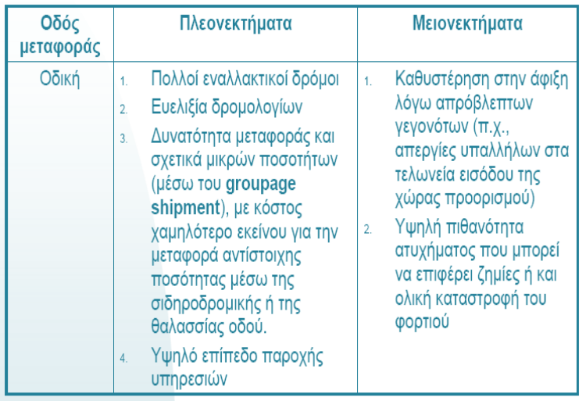
Οδοί μεταφοράς
‹#›

Slide 44
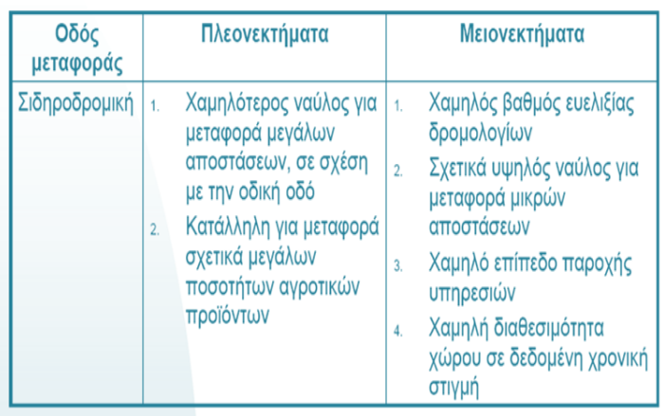
Οδοί μεταφοράς
‹#›

Slide 45
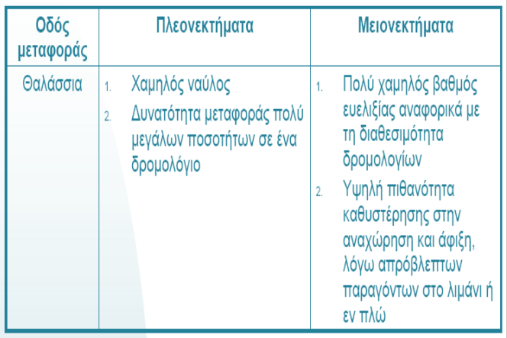
Οδοί μεταφοράς
‹#›

Slide 46
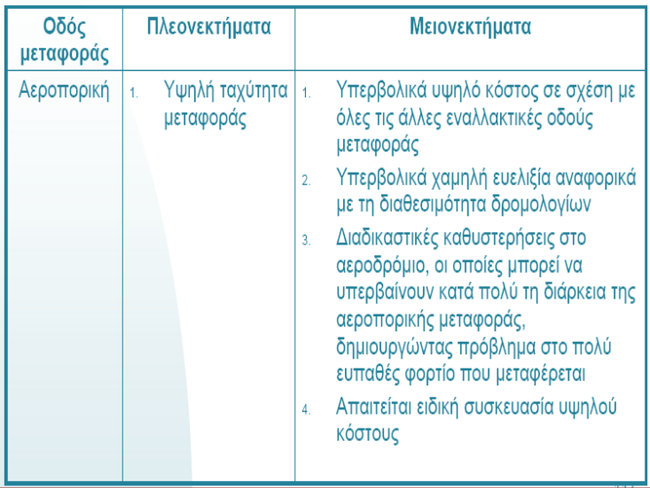
Οδοί μεταφοράς
‹#›

Slide 47
Παράγοντες που επηρεάζουν την επιλογή του μέσου μεταφοράς
Το μέσο μεταφοράς που θα χρησιμοποιηθεί για τη μεταφορά ενός γεωργικού προϊόντος θα εξαρτηθεί από :
Την ευαισθησία του προϊόντος
Την απόσταση στην οποία θα μεταφερθεί
Την κατάστασή του
Το κόστος μεταφοράς
Το κόστος φόρτωσης και εκφόρτωσης
Τα σημεία φόρτωσης και εκφόρτωσης
Η ποσότητα η οποία θα μεταφερθεί
Η τιμή στην οποία μπορεί να διατεθεί το προϊόν σε συνάρτηση με το κόστος παραγωγής του
Η Συσκευασία
‹#›

Slide 48
Έννοια και ρόλος της Αποθήκευσης
Αποθήκευση αγροτικών προϊόντων ονομάζεται η αναλλοίωτη διατήρηση τους σε ειδικούς χώρους, για να ομαλοποιηθεί η ροή τους στην αγορά και στις διάφορες εγκαταστάσεις επεξεργασίας τους ή για να διοχετευτούν αργότερα στην αγορά, όταν οι τιμές διαμορφωθούν σε υψηλοτέρα επίπεδα
Η αναγκαιότητα της αποθήκευσης προέρχεται από:
Την εποχιακή παραγωγή (π.χ. μια φορά τα χρόνο)
Συνεχόμενη κατανάλωση (σε όλη τη διάρκεια του έτους)
Ο ορισμός προϋποθέτει:
«Ύπαρξη ειδικών χώρων» ειδικές συνθήκες ανάλογα με το προϊόν
«Αναλλοίωτη διατήρηση» αποφυγή ποιοτικών υποβαθμίσεων
«Ομαλοποίηση ροής» βασική επιδίωξη της αποθήκευσης η επίτευξη καλύτερων τιμών
Ο ρόλος της αποθήκευσης είναι ο εξής:
Ομαλοποίηση της ροής των προϊόντων ή διαφορετικά
Εναρμονίζει την προσφορά με τη ζήτηση.
‹#›

Slide 49
Σκοποί της αποθήκευσης
Με την αποθήκευση επιδιώκονται τα παρακάτω:
Αποφυγή φθοράς ή ποιοτικής υποβάθμισης,
Αποφυγή πτώσεων τιμών (υπερπροσφορά),
Ομαλή τροφοδοσία (π.χ. εργοστασίων μεταποίησης, πελατών, αντιμετώπιση έλλειψης μεταφορικών μέσων & δημιουργία αποθεμάτων)
Ωρίμανση προϊόντων (π.χ. μπανάνες),
Αύξηση πωλήσεων προϊόντων.
‹#›

Slide 50
Ωφέλειες αποθήκευσης
Ωφέλειες αποθήκευσης στους παραγωγούς:
Αύξηση της ποσότητας πώλησης των προϊόντων
Αύξηση της τιμής πώλησης των προϊόντων
Αποφυγή φθοράς των προϊόντων
Αύξηση του εισοδήματος των παραγωγών
Ωφέλειες της αποθήκευσης στους καταναλωτές:
Κάλυψη των διατροφικών αναγκών των καταναλωτών για περισσότερο χρόνο
Προμήθεια καλύτερης ποιότητας προϊόντων
Μείωση των μεγάλων διακυμάνσεων στις τιμές των προϊόντων
Ωφέλειες της αποθήκευσης στους φορείς εμπορίας:
Συνεχής και ομαλή προμήθεια των πελατών
Μείωση του κόστους μεταποίησης
Επίτευξη μεγαλύτερων κερδών
Ωφέλειες της αποθήκευσης στο κράτος:
Αύξηση εξαγωγών των προϊόντων
Αύξηση του εθνικού εισοδήματος
Βελτίωση του βιοτικού επιπέδου του λαού
‹#›

Slide 51
Κίνδυνοι αποθήκευσης
Πτώση των τιμών των προϊόντων
Απώλεια βάρους
Υποβάθμιση της ποιότητας των προϊόντων
‹#›

Slide 52
Είδη χώρων αποθήκευσης των γεωργικών προϊόντων
Υπάρχουν 3 κατηγορίες αποθηκευτικών χώρων:
Οι απλές εξειδικευμένες αποθήκες γεωργικών προϊόντων (σιλό για την αποθήκευση σιτηρών, ανοξείδωτες μεταλλικές δεξαμενές αποθήκευσης ελαιόλαδου κλπ.)
Απλές ψυχόμενες αποθήκες (ψυγεία).Οι αποθηκευτικοί αυτοί χώροι ψύχονται τεχνητά σε θερμοκρασίες χαμηλότερες των 10ο C και είναι εφοδιασμένοι με μηχανήματα ρύθμισης της υγρασίας, του αερισμού και φωτισμού.
Αποθηκευτικοί χώροι συντήρησης κατεψυγμένων προϊόντων (κρεάτων, λαχανικών, ζυμών κλπ.)
‹#›

Slide 53
Τόπος αποθήκευσης
Δυο είναι οι δυνατές επιλογές για τον τόπο στον οποίο θα γίνει η αποθήκευση των αγροτικών προϊόντων :
Αποθήκευση στον τόπο παραγωγής:
Όταν τα προϊόντα είναι ογκώδη και χαμηλής αξίας
Μικρή απόσταση ανάμεσα τόπο παραγωγής και κατανάλωσης
Μεγάλος χρόνος αποθήκευσης (πιο φθηνή η αποθήκευση στην επαρχία)
Όταν προορίζονται για τροφοδοσία εργοστασίων του τόπου παραγωγής
Αποθήκευση στον τόπο κατανάλωσης
Όταν το κόστος αποθήκευση δεν επηρεάζει αισθητά την τελική τιμή του προϊόντος (π.χ. υψηλής αξίας προϊόντα)
Μεγάλη απόσταση μεταξύ του τόπου παραγωγής και κατανάλωσης
Βραχύς κύκλος κατανάλωσης (συχνή τροφοδοσία καταστημάτων).
‹#›

Slide 54
Λόγοι αποθήκευσης
Οι Παραγωγοί αποθηκεύουν όταν:
Η τιμή του προϊόντος δεν είναι ικανοποιητική
Το προϊόν δεν είναι ευπαθές
Διαθέτουν κατάλληλες αποθήκες
Δεν πιέζονται οικονομικά να πουλήσουν
Οι μεταποιητές αποθηκεύουν όταν θέλουν να :
Επιτύχουν ομαλή τροφοδοσία και λειτουργία της βιομηχανίας μεταποίησης
Οι χονδρέμποροι αποθηκεύουν όταν θέλουν να :
Επιτύχουν ομαλή τροφοδοσία της αγοράς που εξυπηρετούν
Οι Καταναλωτές αποθηκεύουν όταν:
Προσπαθούν να επωφεληθούν από χαμηλές τιμές σε διατηρήσιμα προϊόντα π.χ. όσπρια, λάδι, κρασί κλπ.
‹#›

Slide 55
Έννοια και ρόλος της Μεταποίησης
Μεταποίηση ενός πρωτογενούς αγροτικού προϊόντος ονομάζεται η επεξεργασία και ο μετασχηματισμός του σε άλλες μορφές προϊόντων που ικανοποιούν νέες ή διαφορετικές ανάγκες
«Ουσιαστικός» μετασχηματισμός που δίνει νέα προϊόντα (π.χ. ελιά- λάδι)
«Τυπικός» μετασχηματισμός που δεν δίνει νέα προϊόντα αλλά συμβάλει στη διατήρηση και χρήση των προϊόντων (π.χ. νωπά και κατεψυγμένα λαχανικά)
Ο ρόλος της μεταποίησης είναι να:
Παράγει εδώδιμα προϊόντα (π.χ. ζάχαρη από ζαχαρότευτλα)
Δημιουργεί νέα προϊόντα (νέες χρήσεις ή νέες ανάγκες)
Διατηρεί τα προϊόντα (μπορεί να μετατρέπει την εποχιακή προσφορά σε συνεχή και εναρμονίζεται με τη ζήτηση)
Μειώνει το βάρος και τον όγκο των προϊόντων.
‹#›

Slide 56
Ωφέλειες της μεταποίησης
Οι βασικές ωφέλειες που προσφέρει η μεταποίηση είναι οι εξής:
Για τους παραγωγούς:
Αύξηση της ποσότητας πώλησης του πρωτογενούς προϊόντος
Αύξηση της τιμής των αγροτικών προϊόντων
Μείωση του κόστους μεταφοράς
Αύξηση του εισοδήματος των παραγωγών
Για το κράτος:
Δημιουργία εξωτερικών οικονομιών
Αύξηση της απασχόλησης
Για τους καταναλωτές:
Παράγει εδώδιμα προϊόντα, δημιουργεί νέα προϊόντα, διατηρεί τα προϊόντα & τέλος μειώνει το βάρος και τον όγκο των αγροτικών προϊόντων.
‹#›

Slide 57
Για τη διασφάλιση της ποιότητας των αγροτικών προϊόντων, μπορείτε να λάβετε υπόψη τις παρακάτω πρακτικές και διαδικασίες:
Καλλιέργεια με βέλτιστες πρακτικές: Εφαρμόστε καλλιέργεια με τις βέλτιστες πρακτικές που συμβάλλουν στην υγεία των φυτών και την ποιότητα των προϊόντων. Αυτές οι πρακτικές περιλαμβάνουν τη χρήση φυσικών λιπασμάτων, την προσαρμογή της σωστής στιγμής συγκομιδής και την αποφυγή της χρήσης επιβλαβών χημικών ουσιών.
Προστασία από ασθένειες και επιβλαβείς οργανισμούς: Λάβετε μέτρα για την πρόληψη και την αντιμετώπιση ασθενειών φυτών και επιβλαβών οργανισμών, όπως η χρήση ανθεκτικών ποικιλιών, η εφαρμογή βιολογικού ελέγχου εντόμων και η κατάλληλη διαχείριση της υδροδότησης.
Παρακολούθηση και έλεγχος ποιότητας: Πραγματοποιήστε τακτική παρακολούθηση και έλεγχο της ποιότητας των αγροτικών προϊόντων σας. Αυτό μπορεί να περιλαμβάνει τη λήψη δείγματος για ανάλυση σε εργαστήριο για την ανίχνευση πιθανών ρυπογόνων ουσιών και την παρακολούθηση των παραμέτρων όπως οι επίπεδα θρεπτικών ουσιών και η ποιότητα του εδάφους.
‹#›

Slide 58
Για τη διασφάλιση της ποιότητας των αγροτικών προϊόντων, μπορείτε να λάβετε υπόψη τις παρακάτω πρακτικές και διαδικασίες:
Συμμόρφωση με τους κανονισμούς και τις πιστοποιήσεις: Βεβαιωθείτε ότι τηρείτε τους τοπικούς κανονισμούς και πρότυπα που διέπουν την παραγωγή και την ποιότητα των αγροτικών προϊόντων. Επιπλέον, μπορείτε να εξετάσετε την πιστοποίηση, όπως την οργανική πιστοποίηση, που μπορεί να αυξήσει την εμπιστοσύνη των καταναλωτών στην ποιότητα των προϊόντων σας.
Παροχή εκπαίδευσης και επιμόρφωσης: Επενδύστε στην εκπαίδευση και επιμόρφωση του προσωπικού σας για τις βέλτιστες πρακτικές παραγωγής, επεξεργασίας και διακίνησης αγροτικών προϊόντων. Αυτό μπορεί να συμπεριλαμβάνει σεμινάρια, εκπαιδευτικά προγράμματα και διαρκή ενημέρωση σχετικά με τις τελευταίες τάσεις και μεθόδους.
Προώθηση της διαφάνειας: Διατηρήστε τη διαφάνεια και την ανοικτή επικοινωνία με τους καταναλωτές σχετικά με την παραγωγή, τη διαχείριση και την ποιότητα των προϊόντων σας. Αυτό μπορεί να γίνει μέσω ετικετών προϊόντος με πληροφορίες, ενημερωτικών φυλλαδίων ή ηλεκτρονικών μέσων επικοινωνίας.
‹#›

Slide 59
Προτυποποίηση
Ο ΕΛΓΟ ΔΗΜΗΤΡΑ είναι ο αρμόδιος εθνικός φορέας για τη διασφάλιση της ποιότητας των αγροτικών προϊόντων και των τροφίμων.Στο πλαίσιο αυτό έχει εκπονήσει μια σειρά από πρότυπα.
‹#›

Slide 60
Σύστημα Ολοκληρωμένης Διαχείρισης Στη Φυτική Παραγωγή
Το σύστημα ολοκληρωμένης διαχείρισης, είναι μια φιλοπεριβαλλοντική μέθοδος παραγωγής, σύμφωνα με την οποία ο παραγωγός μειώνει δραστικά τη χρήση χημικών σκευασμάτων και την ανεξέλεγκτη εφαρμογή καλλιεργητικών παρεμβάσεων.
Είναι υποχρεωμένος να ακολουθήσει συγκεκριμενους κανόνες παραγωγής, με στόχο τη διασφάλιση της υγείας του καταναλωτή και την προστασία του περιβάλλοντος.
‹#›

Slide 61
Προϊόντα Βιολογικής Γεωργίας
‹#›

Slide 62
Προϊόντα Προστατευόμενης Ονομασίας Προέλευσης(ΠΟΠ) & Προστατευόμενης Γεωγραφικής Ένδειξης(ΠΓΕ)
‹#›

